Slide 1

Název vzdělávacího materiálu
Tematická oblast | PŘEMYSLOVSKÉ ČECHY
Datum vytvoření | 27.12.2012
Ročník | 1.ročník čtyřletého gymnázia
Stručný obsah | Okolnosti vydání a obsah Zlaté buly sicilské
Způsob využití | Výklad nové látky, opakování
Autor | Hrbáčková Šárka
Kód | VY_32_INOVACE_18 DHRA 11
Gymnázium a Jazyková škola s právem státní jazykové zkoušky Zlín

Slide 2
Zlatá bula sicilská
začátkem roku 1212 Fridrich táhl do Říše
Během cesty začal odměňovat své věrné, nejvíce ocenil Přemysla Otakara a Vladislava Jindřicha
Sicilský král potvrdil Přemyslovci královskou hodnost, privilegium zřejmě potvrzuje starší výsady, které český panovník obdržel od římských králů Filipa Švábského a Oty IV.

Slide 3
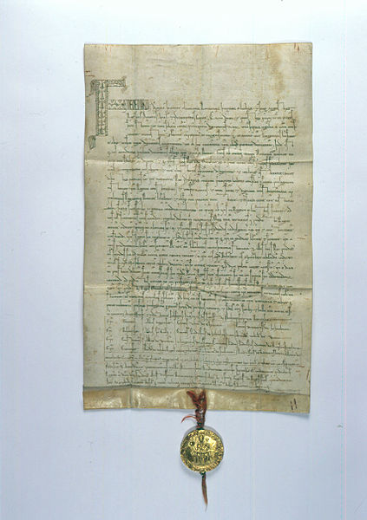
Zlatá bula sicilská
http://commons.wikimedia.org/wiki/File%3AGolden_Bull_of_Sicily.jpg

Slide 4
Zlatá bula sicilská – první listina
císař potvrdil, že udělí odznaky královské moci každému, kdo bude zvolen v Čechách
zachováno právo české šlechty na volbu svého panovníka
českému králi bylo rovněž potvrzeno právo investitury pražských a olomouckých biskupů
český panovník byl osvobozen od všech povinností vůči říši až na účast na říšských sněmech a doprovodu římského krále na korunovační jízdě do Říma

Slide 5
Zlatá bula sicilská – druhá listina
listina druhá je adresována Přemyslu Otakaru I. a třetí jeho bratrovi Vladislavu Jindřichovi
obsahem obou je věnování statků a zboží
Vladislavovi Jindřichovi věnováno a potvrzeno zboží "Mocran et Mocran"
záhada středověku – kde lokalizovat Mocran et Mocran? - v Říši jako zahraniční léno
- markrabství moravské
- příp. "Morava a Morava".

Slide 6
otázky
Kdo a komu udělil tuto listinu?
Jaké změny vyplývaly z této listiny?
Ve kterém období vzrostl význam této listiny a proč?

Slide 7
Použitá literatura
ŽEMLIČKA, Josef. Počátky Čech královských 1198-1253. Praha : Nakladatelství Lidové noviny, 2002. 964 s. ISBN 80-7106-140-9, S. 109-110.
ŽEMLIČKA, Josef. Zlatá bula sicilská. Praha : Melantrich, 1987. 40 s.

